Slide 1

GEMAPI
Gérard Filippi / Marc Piednoël / Josiane Janisset

Slide 2
DOCUMENTS UTILISES
« Tout savoir sur la GEMAPI » élaboré par le Ministère de la transition écologique solidaire (ex appellation : l'environnement, de l’énergie et de la mer du 27/02/2017
« La Taxe GEMAPI – note explicative » élaboré par CALIA CONSEIL en mai 2017
« Le rapport du Gouvernement au Parlement sur la maîtrise des eaux pluviales et de ruissellement aux fins de prévention des inondations » d’avril 2018
« La compétence GEMAPI » élaboré par les territoires conseils avec l'Union nationale des CPIE (centres permanents d'initiatives pour l'environnement). Mars 2019
« Questions-réponses sur la compétence GEMAPI » élaboré par le Ministère de la transition écologique solidaire version du 27/05/2019
LEGIFRANCE, le service public de la diffusion du droit par l'Internet,, l

Slide 3
PLAN
I°) PRÉSENTATION de la GEMAPI :
« Les contours d’une compétence obligatoire »
II°) EXEMPLES D’UTILISATION de la GEMAPI
Les blocs communaux déjà preneurs
III°) PROBLÉMATIQUES de la GEMAPI :
« Les dessous »

Slide 4
I°) PRÉSENTATION de la GEMAPI :
« Les contours d’une compétence obligatoire »
A°) LA GEMAPI => Origine et raison d’être
B°) LA GEMAPI => Pour quelles missions ?
C°) LA GEMAPI => Sa mise en œuvre

Slide 5
I°) PRÉSENTATION de la GEMAPI :
« Les contours d’une compétence obligatoire »
A°) LA GEMAPI => Son Origine
  La superposition de plusieurs lois a donné aux blocs communaux, à compter du 1/1/2018, l'obligation:
de gérer les milieux aquatiques et,
de prévenir les inondations.
Cette obligation porte le nom de compétence GÉMAPI (acronyme de GEstion des Milieux Aquatiques et Prévention des Inondations).
Les blocs communaux étant => EPCI FP (métropole, communauté de communes,…)
ETALISSEMENT PUBLIC DE COOPERATION INTERCOMMUNALE

Slide 6
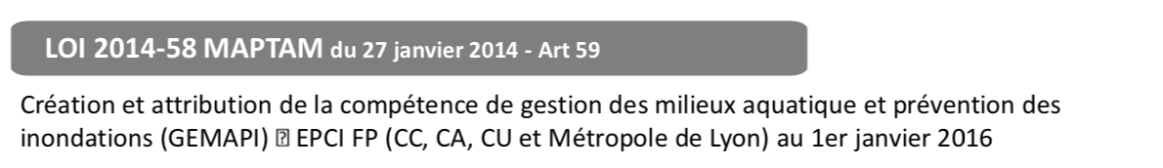
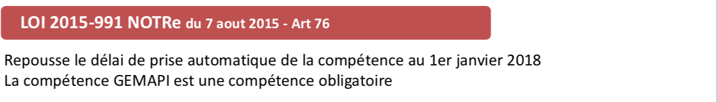
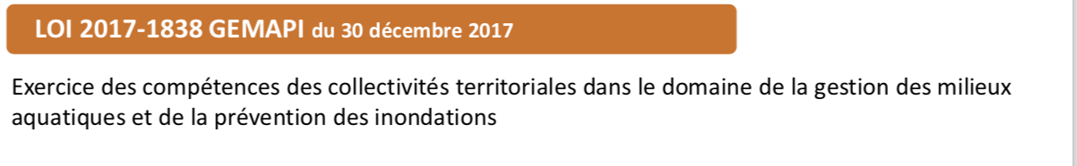
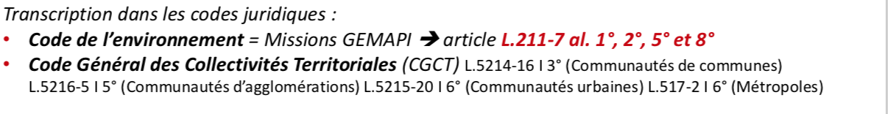
LA SUPERPOSITION DE QUELLES LOIS ?
Modernisation de L’Action Publique Territoriale et l’Affirmation des Métropoles
Nouvelle Organisation Territoriale de la République

Slide 7
A°) LA GEMAPI => Sa raison d’être
LES GRANDS ENJEUX DE LA GÉMAPI :
DES ENJEUX ENVIRONNEMENTAUX
Faire face au changement climatique, au risque inondation, à la qualité́ et à l’entretien des cours eaux,
DES ENJEUX LOCAUX ET DE GOUVERNANCE
Faire face aux situations très diverses et contrastées selon les territoires
DES ENJEUX RÉGLEMENTAIRES
Faire face aux directives européennes qui sont impératives mais jusqu’alors difficiles à mettre en œuvre suite à notre maîtrise d’ouvrage morcelée => il a donc fallu :
- Rationaliser notre organisation, clarifier les responsabilités de chacun, renforcer les outils juridiques et financiers
La mise en œuvre de la réforme regroupant au niveau du bloc communal des opérations jusqu’alors morcelées => permet de concilier urbanisme, prévention des inondations et gestion des milieux aquatiques

Slide 8
A RETENIR DU A°)
La GEMAPI est une obligation légale qui :
Concentre à l’échelle communale et intercommunale, des compétences jusqu’alors morcelées (réponse aux DE).
Cette compétence vise l’atteinte du bon état écologique des eaux et la lutte contre les inondations dans un objectif de sécurité publique
Répond à un besoin de replacer la gestion des cours d’eau au sein des réflexions sur l’aménagement du territoire.
Permet aux EPCI à FP d’aborder de manière conjointe la prévention des inondations, la gestion des milieux aquatiques et l’urbanisme.

Slide 9
I°) PRÉSENTATION de la GEMAPI :
« Les contours d’une compétence obligatoire »
A°) LA GEMAPI => Origine et raison d’être
B°) LA GEMAPI => Pour quelles missions ?
Les missions relevant de la GEMAPI donc en fait tout ce qui peut être réalisé au titre de la GEMAPI (c’est-à-dire toute étude, toute exécution et exploitation de tous travaux, actions, ouvrages ou installations présentant un caractère d’intérêt général) toutes ces missions sont définies, sont ciblées :
Dans le code de l’environnement
aux points 1°, 2°, 5° et 8° de l’article L. 211-7

Slide 10
B°) LA GEMAPI => Pour quelles missions ?
Ces missions concernent :
  1° : L’aménagement d’un bassin ou d’une fraction de bassin hydrographique
  2° : L’entretien et l’aménagement d’un cours d’eau, canal, lac ou plan d’eau, y compris les accès à ce cours d’eau, à ce canal, à ce lac ou à ce plan d’eau
  5° : La défense contre les inondations et contre la mer
  8° : La protection et la restauration des sites, des écosystèmes aquatiques et des zones humides ainsi que des formations boisées riveraines

Slide 11
QUE RECOUVRE LA MISSION 1° ?
1°) L’aménagement d’un bassin ou d’une fraction de bassin hydrographique
Cette mission comprend tous les aménagements visant à préserver, réguler ou restaurer les caractères hydrologiques (ruissellement, écoulement et le stockage des eaux) ou géomorphologiques (relief) des cours d’eau, comme notamment :
  Les études géomorphologiques, diagnostics de bassin versant (arasement des merlons)
  la création ou la restauration de zones de mobilité d’un cours d’eau.
  la création ou la restauration des zones de rétention temporaire (champs d’expansion) des eaux de crues et même celles de ruissellement en dehors de l’existence d’un cours d’eau :
  (il s’agit là, de lutter contre les ruissellements en zone urbaine quand l’intensité de ces phénomènes est telle, qu’ils provoquent des inondations suite à la saturation des réseaux d’assainissement et de gestion des eaux pluviales.)

Slide 12
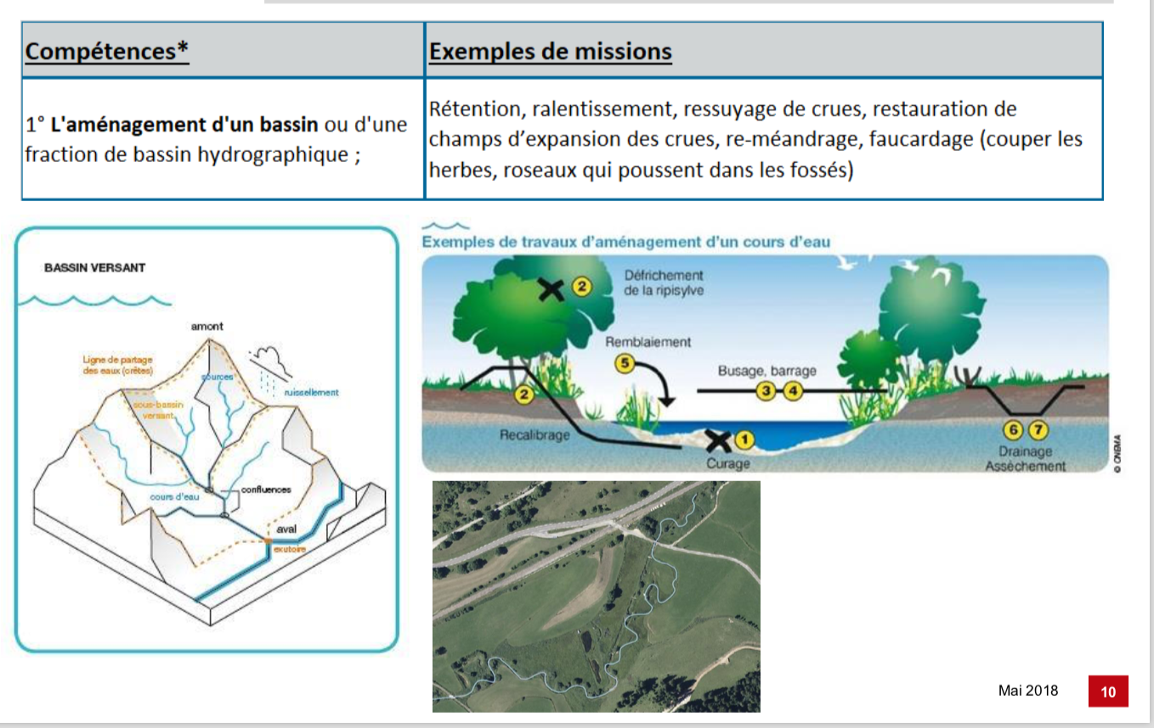
GÉMAPI exemple mission 1°

Slide 13
QUE RECOUVRE LA MISSION 2° ?
2°) L’entretien et l’aménagement d’un cours d’eau, canal, lac ou plan d’eau, y compris les accès à ce cours d’eau, à ce canal, à ce lac ou à ce plan d’eau
Concrètement, l’entretien consiste en l’enlèvement des embâcles, atterrissements et débris, flottants ou non et en l’élagage ou recépage de la végétation des rives.
La collectivité n’a vocation à intervenir qu’en cas de défaillance du propriétaire (particulier riverain pour les cours d’eau non domaniaux, État ou collectivité pour les cours d’eau domaniaux), ou pour des opérations d’intérêt général ou d’urgence.

Slide 14
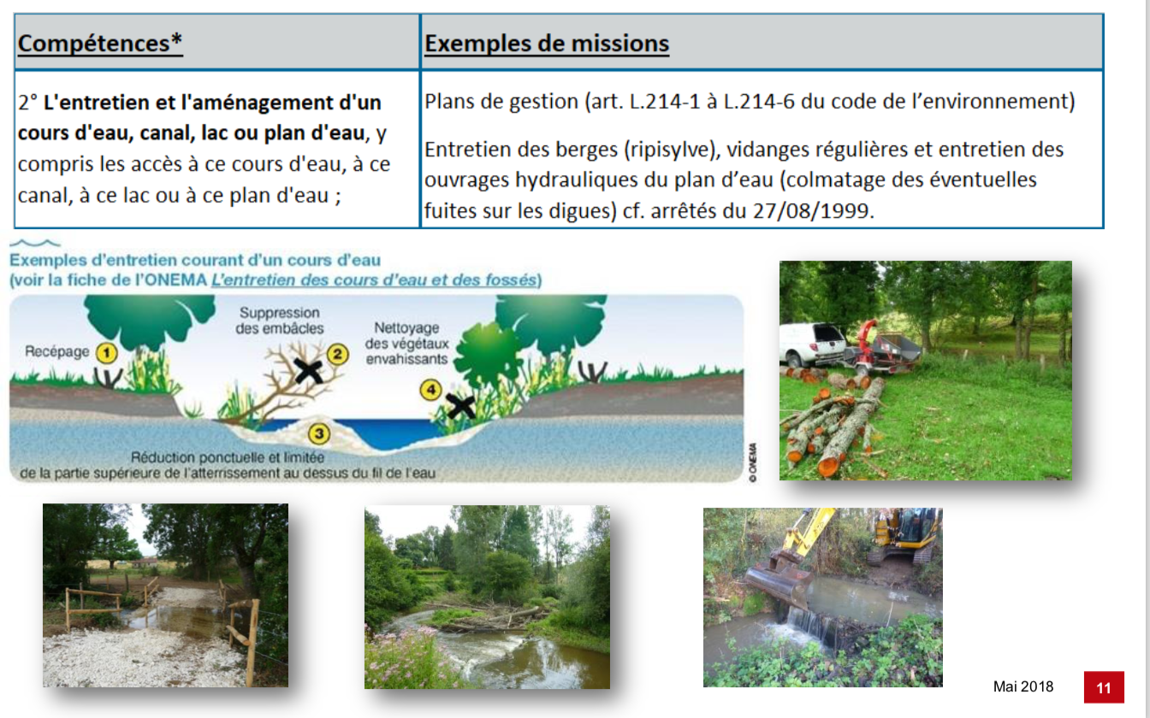
GÉMAPI exemple mission 2 °

Slide 15
QUE RECOUVRE LA MISSION 5° ?
5°) La défense contre les inondations et contre la mer
Cette mission comprend la création, la gestion, la régularisation d’ouvrages de protection contre les inondations et contre la mer, comme notamment :
le bénéfice de la mise à disposition des digues (construites avant 28/1/2014) et des autres ouvrages publics pouvant contribuer à la prévention des inondations .
(au sens de l’alinéa II de l’article L.566-12-1 du code de l’environnement)
(au sens de l’alinéa I de l’article L.566-12-1 du code de l’environnement)

Slide 16
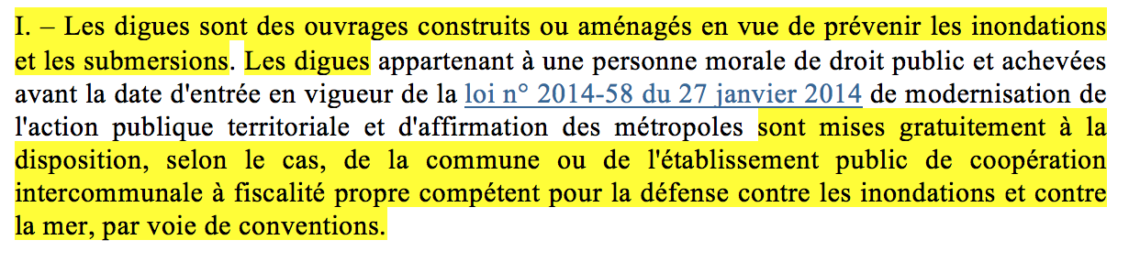
L’article L.566-12-1 du code de l’environnement alinéa I

Slide 17
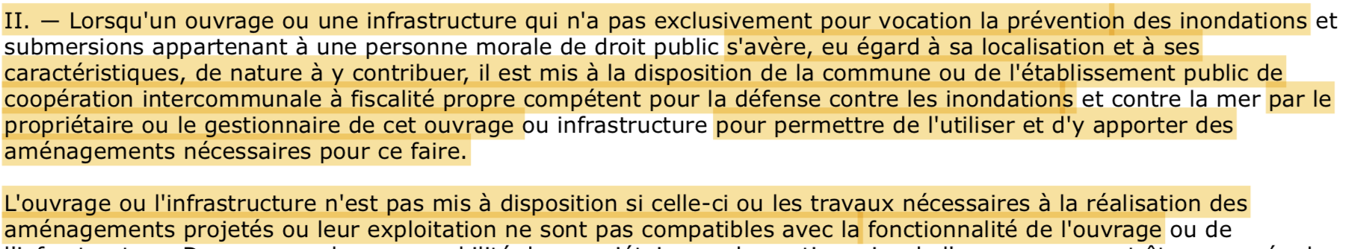
L’article L.566-12-1 du code de l’environnement alinéa II
En d’autres termes, cette mise à disposition n’est pas une option pour l’EPCI à fiscalité́ propre concerné, c’est une obligation.
Ceci n’est pas sans conséquences car la loi MAPTAM n’a pas prévu de mécanisme de renonciation à cette mise à disposition.

Slide 18
MAIS POUR CETTE MISE A DISPOSITION
Selon le principe constitutionnel de «spécialité territoriale», il est nécessaire que tous ces ouvrages soient implantés sur le territoire de la collectivité compétente.
C’est donc par le regroupement des EPCI à fiscalité propre au sein d’un EPAGE, d’un EPTB ou d’un syndicat mixte de droit commun que s’obtient la gouvernance du système d’endiguement (ou la mise à disposition de l’ouvrage) à l’échelle adaptée.

Slide 19
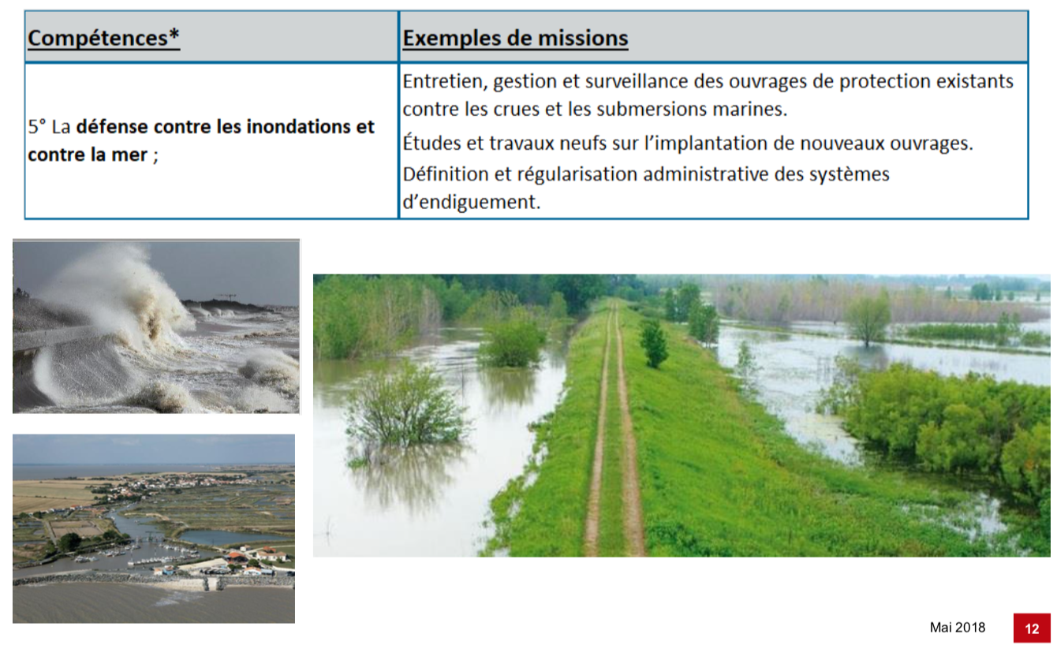
GÉMAPI exemple mission 5°

Slide 20
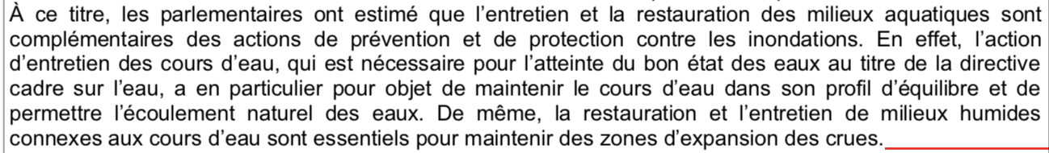
  LA MISSION 8° RECOUVRE
  La protection et la restauration des sites, des écosystèmes aquatiques et des zones humides ainsi que des formations boisées riveraines
Le bon état des cours d’eau est celui qui permet de réunir les conditions nécessaires à la vie et à la libre circulation des espèces et des sédiments et à la régulation autonome des régimes hydrologiques (crues, débits minimums d’étiage, échanges avec les nappes...).

Slide 21
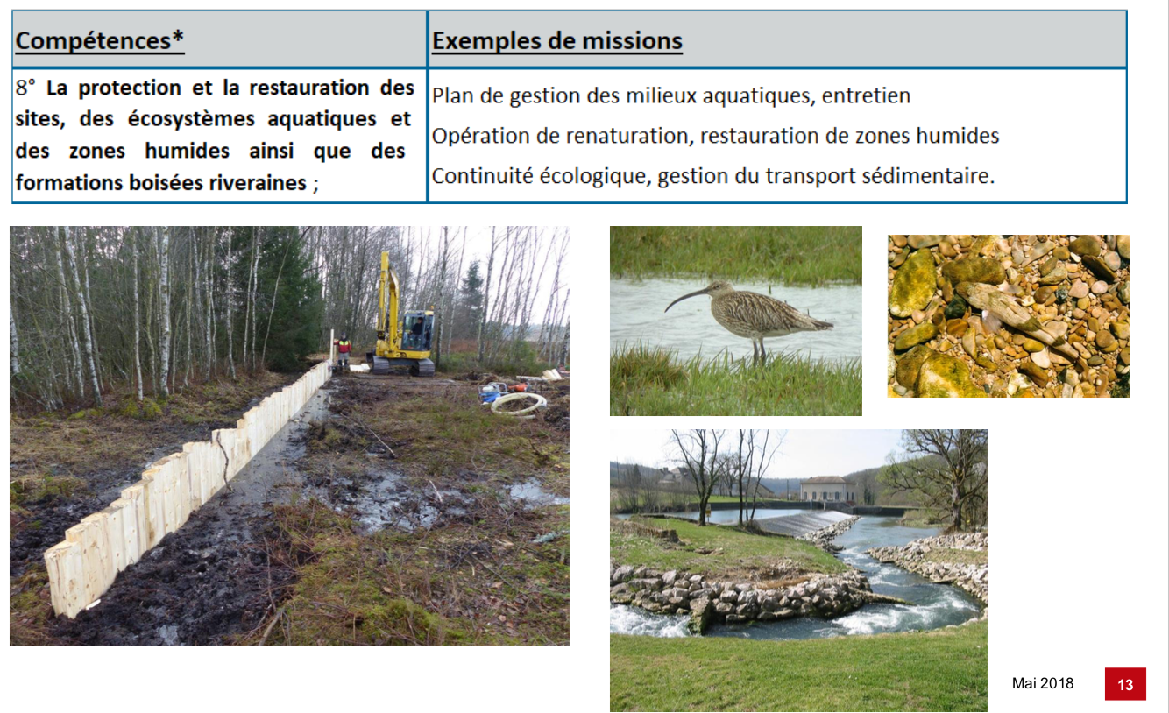
  LA MISSION 8° RECOUVRE
  La protection et la restauration des sites, des écosystèmes aquatiques et des zones humides ainsi que des formations boisées riveraines

Slide 22
A RETENIR DU B°)
  La GEMAPI
  Recouvre des missions définies au code de l’environnement => Une compétence ciblée, affectée, avec une adaptation au cas par cas.
  Permet, pour prévenir les inondations, la création d’ouvrage de protection, la gestion et l’utilisation d’ouvrages, d’infrastructures n’ayant pas initialement cette vocation.
  Doit s’appliquer sur des périmètres pertinents (bassins versants,…) => le regroupement des EPCI permet la gouvernance des systèmes d’endiguement (ou la mise à disposition de l’ouvrage) à l’échelle adaptée

Slide 23
I°) PRÉSENTATION de la GEMAPI :
« Les contours d’une compétence obligatoire »
A°) LA GEMAPI => Origine et raison d’être
B°) LA GEMAPI => Pour quelles missions
C°) LA GEMAPI => Sa mise en œuvre

Slide 24
C°) LA GEMAPI => Sa mise en œuvre
Pour le pilotage et la mise en œuvre de la GEMAPI donc pour déterminer les travaux à entreprendre, les EPCI-FP doivent préalablement dégager et identifier les choix stratégiques à opérer
Puis pour exercer cette compétence GEMAPI,
la structure en charge de la GEMAPI dispose d’outils juridiques et financiers.

Slide 25
STRUCTURE EN CHARGE DE LA GEMAPI
les EPCI à FP peuvent déléguer ou transférer tout ou partie de la compétence GEMAPI à certaines structures compétentes :
En droit français, les compétences sont transférables.
La délégation n’est possible que si une loi le permet. S’agissant de la compétence GEMAPI, la Loi a prévu la possibilité́ de déléguer tout ou partie de cette compétence d’un EPCI à un EPAGE un EPTB avec possibilité de déléguer à un syndicat mixte jusqu’au 31/12/2019.

Slide 26
STRUCTURE EN CHARGE DE LA GEMAPI
Le transfert a pour conséquence que l’EPCI n’a plus la compétence mais il doit devenir membre du syndicat mixte auquel il l’a transférée.
La structure est donc dessaisie de la compétence et ne supporte plus de responsabilités (ce qui est important au regard des ouvrages eux aussi transférés), mais l’EPCI ne se désintéresse pas pour autant de la question puisqu’il participe à la gouvernance en tant que membre du syndicat.
Mieux, c’est bien l’ensemble des EPCI qui ont transféré la compétence qui administrent le syndicat mixte.
Enfin, les statuts des syndicats mixtes régissent les modalités de prise de décision et de financement.
Les règles de mutualisation selon le principe de solidarité amont/aval font alors, supporter, sur tous les contribuables représentés, le choix et le financement d’actions d’intérêt général mais ne bénéficiant pas nécessairement à tous

Slide 27
STRUCTURE EN CHARGE DE LA GEMAPI
La délégation s’appuie elle sur une convention qui définit le service attendu du syndicat mixte sur une période donnée :
la délégation est limitée dans le temps et le financement est lié aux actions déléguées.
Cette forme méconnait la solidarité́ de bassin en ce sens que l’EPCI "passe commande" de ses besoins et les finance.
Le syndicat mixte est ainsi positionné en prestataire de service.
De plus, l’EPCI conserve la responsabilité liée à la compétence, notamment les responsabilités sur la sécurité des ouvrages
Si certains EPCI peuvent être tentés par la délégation pour conserver la maitrise de la compétence, force est de constater qu’ils se privent des bienfaits de la mutualisation (lissage des coûts, participation proportionnée aux frais de fonctionnement).

Slide 28
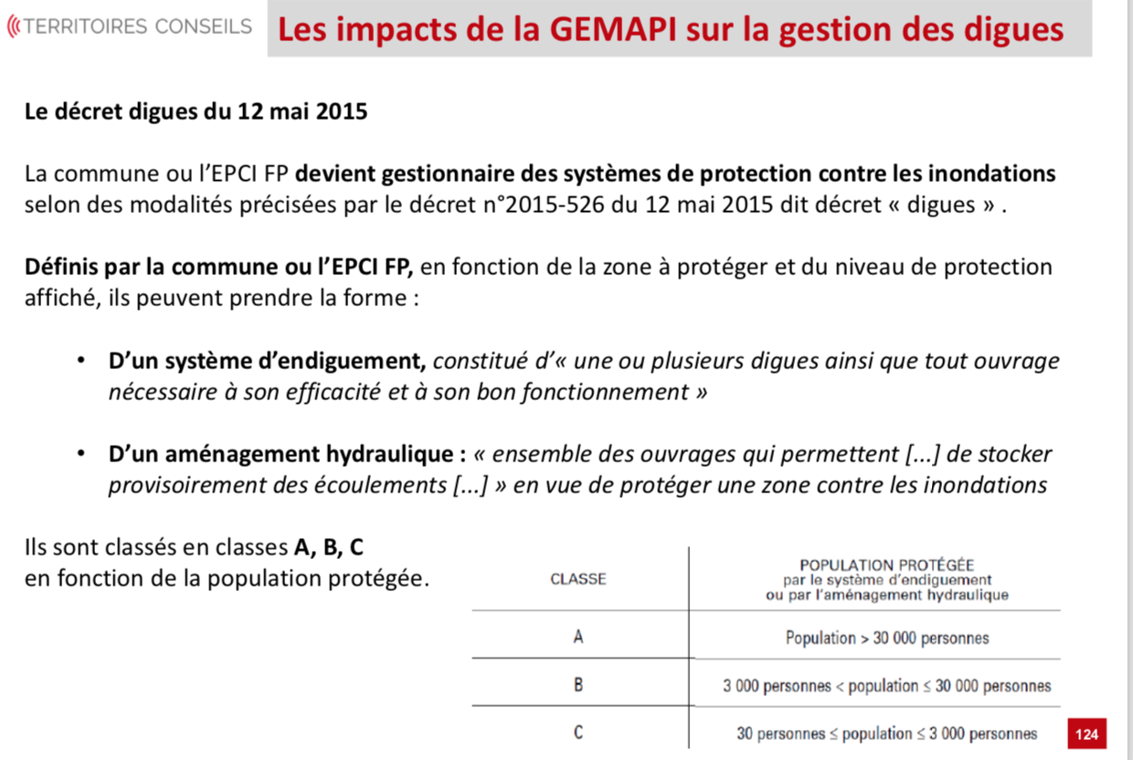
LES OUTILS JURIDIQUES
POUR LA MISE EN ŒUVRE DE LA GEMAPI
En plus de l’article L.566-12-1 alinéas I et II
Nous avons, le décret n°2015-526 du 12 mai 2015 (dit décret digues), modifié par celui du 28 août 2019, qui fixe les règles encadrant la protection des zones inondables à l'aide des digues qui doivent dorénavant être organisées en systèmes d’endiguement.
Bien évidemment, suite à un transfert de la compétence GEMAPI à un syndicat mixte, le syndicat mixte devient compétent en matière de prévention des inondations et donc gestionnaire.

Slide 29
LES OUTILS FINANCIERS
LIÉS À LA GÉMAPI
Pour financer l’exercice de cette compétence, donc les travaux liés à la GEMAPI, les EPCI-FP peuvent :
grever cette dépense sur leur budget général
    ou / et
mettre en place une taxe, la taxe pour la gestion des milieux aquatiques et la prévention des inondations, dite taxe GEMAPI,

Slide 30
LA TAXE GÉMAPI
Cette taxe GEMAPI est :
  Facultative (=> pas obligatoire)
  Affectée (=> concerne les points repris au code de l’environnement).
  Plafonnée (=> la dépense est limitée)
  Additionnelle => elle vient en complément des autres impôts
C’est une taxe => elle rentre donc dans la catégorie des recettes fiscales, calculées et recouvrées par les services fiscaux.
Elle est prévue à l’article 1530 bis du code général des impôts,
Les rôles (imprimés) d’imposition comporte d’ailleurs depuis 2015 (année d’imposition 2015) une colonne «taxe GEMAPI».

Slide 31
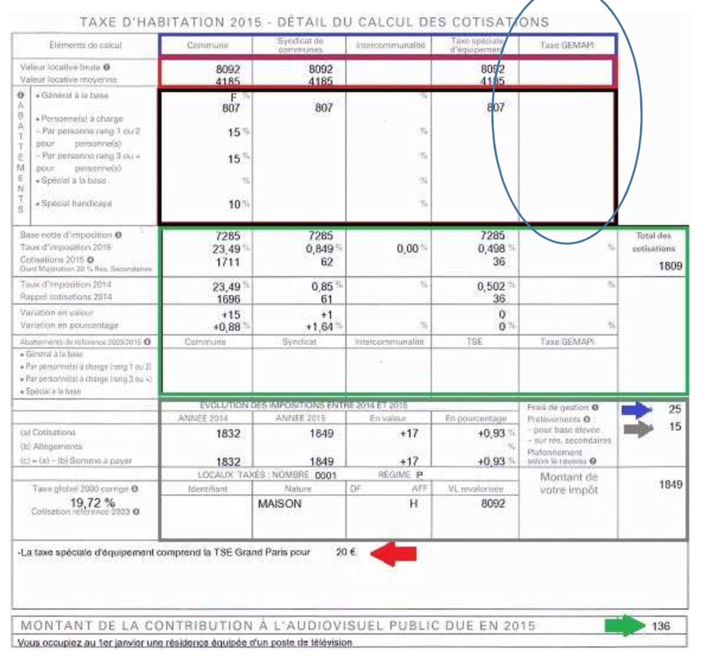

Slide 32
LA TAXE GEMAPI SUITE
La taxe GÉMAPI ne peut être instituée et collectée que par les l’EPCI à fiscalité́ propre depuis le 1er janvier 2018 (même s’ils ont délégué la compétence GEMAPI).
La taxe GÉMAPI doit être votée avant le 1er octobre de l’année A-1 pour une application l’année A, afin de permettre aux services fiscaux de la calculer (attention il y a eu une dérogation en 2018 => vote possible jusqu’au 15/04/2019 au lieu du 01 octobre 2018 pour une application en 2019).
Notes:
.

Slide 33
PROCESSUS
L’EPCI-FP estime les dépenses prévisionnelles à effectuer au titre de la compétence GEMAPI (investissement, adhésion à un EPAGE, etc.).
ATTENTION => La loi a défini un plafonnement de la dépense annuelle liée à la GEMAPI => le montant global de la dépense prévisionnelle (donc de la taxe) ne peut pas excéder 40€/habitant/an.
Il s’agit d’une règle pour déterminer :
  la dépense (maxi) possible liée à la GÉMAPI chaque année => Donc le coût prévisionnel annuel des Travaux GEMAPI (fonctionnement/ investissement).
L’EPCI vote l’instauration et le montant de la taxe, lors d’un conseil communautaire, avant le 1er octobre de l’année A-1 pour l’année A.

Slide 34
RECOUVREMENT
DE LA TAXE GÉMAPI
Le produit global de la taxe est ensuite réparti par les services fiscaux sur les 4 contributions directes locales et le recouvrement s’effectue par le fisc auprès des contribuables assujettis :
    à la taxe sur le foncier bâti,
    à la taxe sur le foncier non bâti,
    à la taxe d’habitation,
    à la contribution foncière des entreprises
  Au prorata du produit de chacune des taxes .
  ATTENTION : La notion d’habitant est différente de celle de contribuable, laquelle comprend par ailleurs les entreprises.

Slide 35
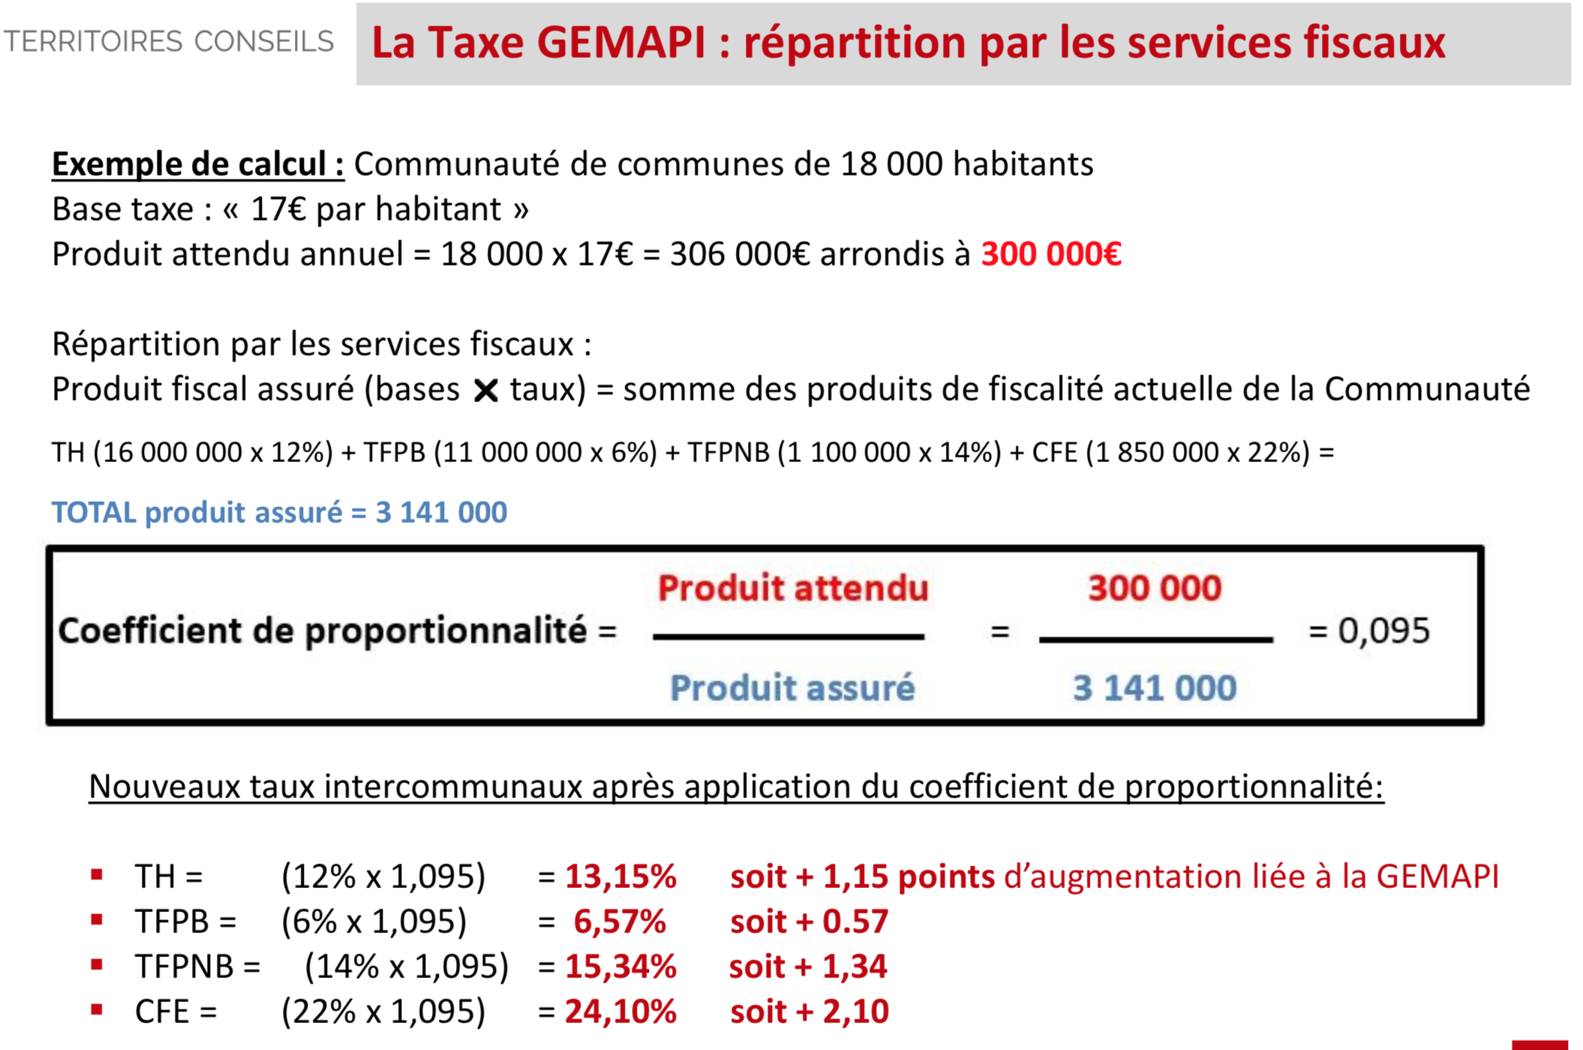
Pour les travaux liés à la GEMAPI:
:

Slide 36
A RETENIR DU C°)
Par le décret digues du 12 mai 2015 les blocs communaux deviennent gestionnaires des systèmes de protection contre les inondations et,
les ouvrages pouvant contribuer à la protection des inondations doivent être mis à disposition de la structure porteuse de la GEMAPI.
Pour un besoin de cohérence territoriale et d’approche transversale le bloc communal peut, si nécessaire, transférer (à un syndicat mixte) ou déléguer (à un EPTB ou EPAGE) cette compétence GEMAPI

Slide 37
A RETENIR DU C°)
Taxe GEMAPI:
instituée et perçue par l’EPCI-FP compétent, même en cas de délégation ou transfert partiel ou total de la compétence.
Facultative, exclusivement affectée aux dépenses (fonctionnement et investissement) liées à l’exercice de la compétence GEMAPI
non territorialisable => tous les contribuables imposables devront s’en acquitter sans distinction territoriale possible

Slide 38
PLAN
I°) PRÉSENTATION de la GEMAPI :
« Les contours d’une compétence obligatoire »
II°) EXEMPLES D’UTILISATION de la GEMAPI
Les blocs communaux déjà preneurs

Slide 39
LES EPCI –FP DÉJÀ PRENEURS
En 2017, sur les 200 E.P.C.I. à F.P. exerçant, par anticipation la compétence GEMAPI, 34 ont perçu la taxe G.E.M.A.P.I. dont :
28 Communautés de Communes
4 Communautés d’agglomération
2 Communautés urbaines
Le faible recours à cette taxe peut s’expliquer par le nombre limité d’E.P.C.I. ayant choisi d’exercer cette compétence de manière anticipée et par la possibilité de recourir à d’autres sources de financement plutôt que d’augmenter la fiscalité locale.

Slide 40
CC DES MONTS DU LYONNAIS
1er exemple : est celui de La communauté de communes des Monts du Lyonnais dont le siège est dans le Rhône qui a instauré la taxe GEMAPI pour 2019 suite à un vote lors du conseil communautaire du 24/09/2018
Notes:
.

Slide 42
Ex : La CC Marches du Velay Rochebaron au CC du 6/3/2018 vote de délégation
2ème exemple : est celui de La CCMVR, qui ne disposant pas des moyens pour l’exercice de la GEMAPI a, pour les années 2018 et 2019, mis en place un partenariat avec le syndicat Intercommunal d’aménagement de la Loire et de ses affluents, (SICALA).
Extrait du CR du 6/3/18 : Afin d’assurer une action coordonnée et cohérente sur le territoire du Département, la structure intercommunale désormais compétente en «Gestion des milieux aquatiques et de prévention des inondations», souhaite confier au SICALA une partie des missions liées à l’exercice de cette compétence, par le biais d’une convention.
Il est proposé de conventionner en 2018 avec le SICALA (convention de partenariat => nettoyage des rives et berges…). (renouvelé pour 2019)
Pas de taxe GEMAPI votée pour 2018 / 2019

Slide 43
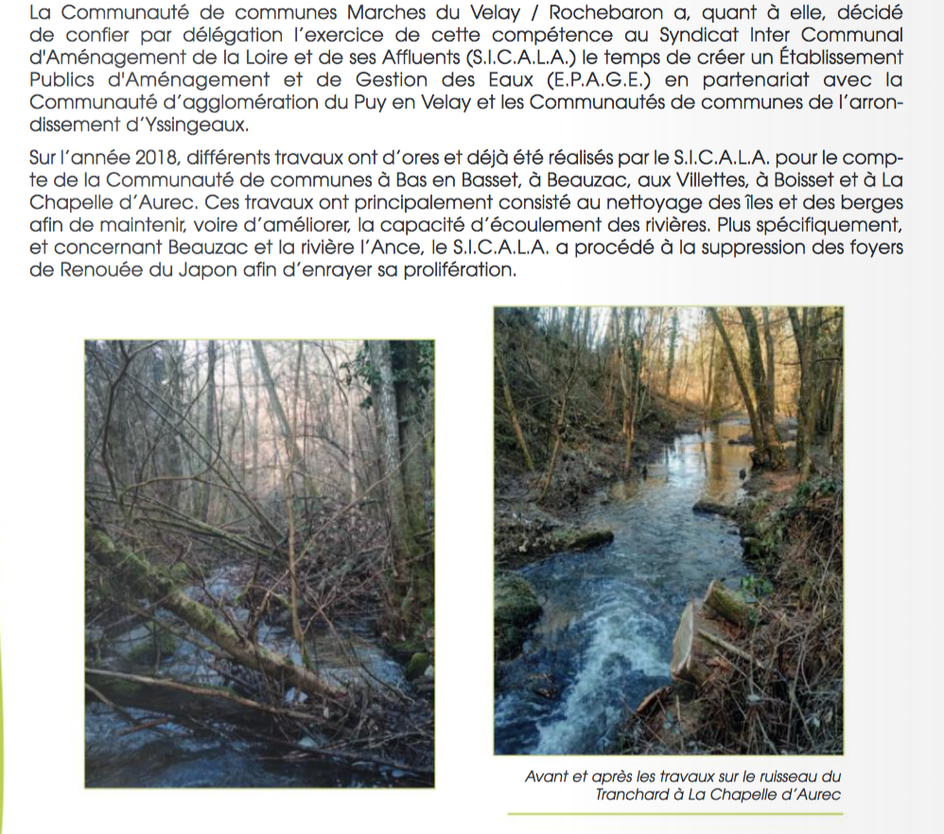
BILAN DES TX GEMAPI REALISES EN 2018
Notes:
Suite à a délégation => Tx réalisés en 2018

Slide 44
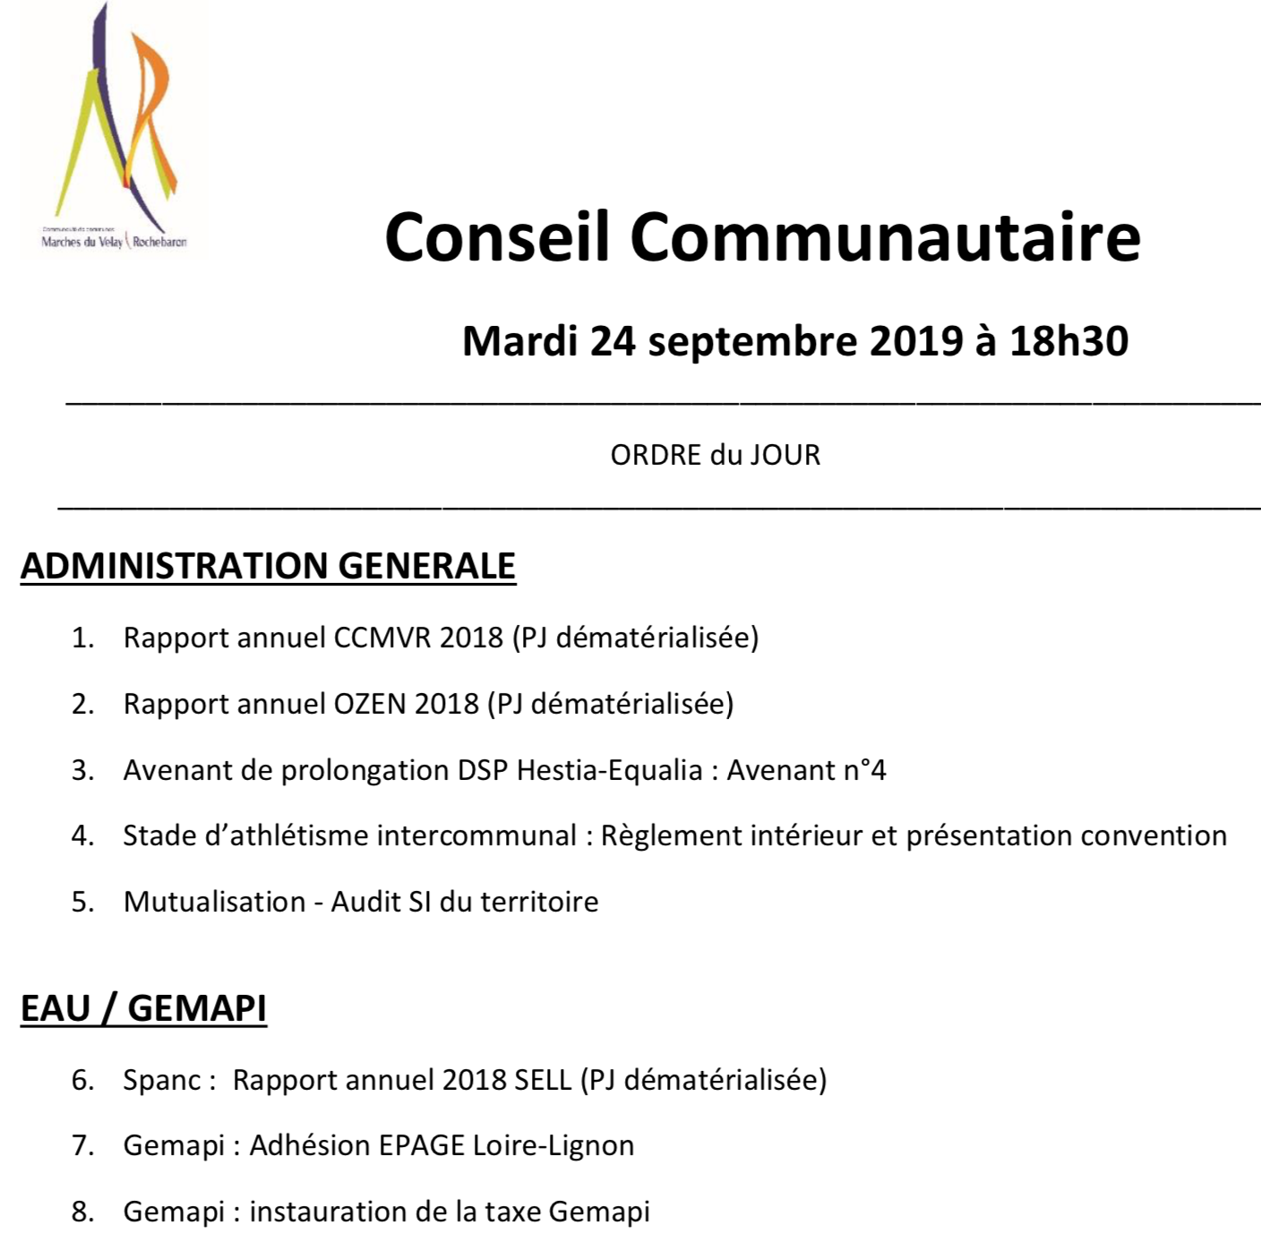
Notes:
Au conseil communautaire du 24 /09/2019 la GEMAPI revient sur le tapis

Slide 45
La CC Marches du Velay Rochebaron => CC du 24/09/2019
Extrait du CR du 24/9/19 :
La CCMVR a pour les années 2018 et 2019 mis en place un partenariat avec le syndicat Intercommunal d’aménagement de la Loire et de ses affluents, (SICALA).
Cette situation ne pouvait être que transitoire jusqu’au 1er janvier 2020 (la loi MAPTAM)
La délégation restant toutefois possible auprès d’un syndicat mixte labélisé (EPAGE).
L’ensemble des EPCI souhaitant conserver l’ensemble des compétences GEMAPI, et les exercer par délégation à l’EPAGE. il est décidé de déléguer la compétence à l’EPAGE Loire-Lignon.
Aucun des alinéas de cette compétence ne sera donc transféré́.
Voté à l’unanimité

Slide 46
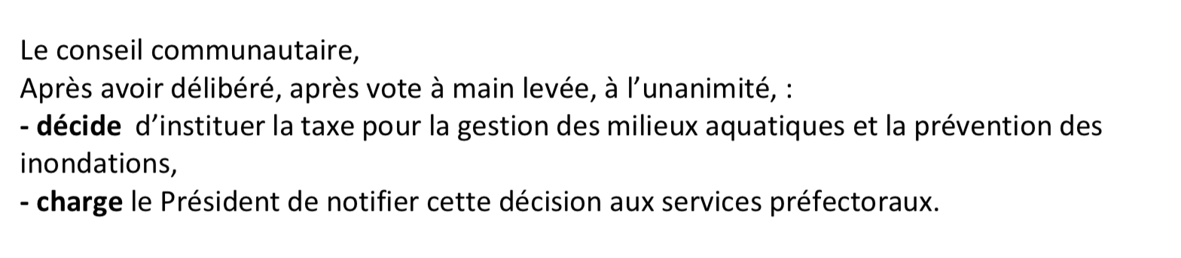
La CC Marches du Velay Rochebaron => CC du 24/09/2019
Donc la taxe GEMAPI sera perçue en 2020 auprès de tous les contribuables de la CC Marches du Velay Rochebaron.

Slide 47
PLAN
I°) PRÉSENTATION de la GEMAPI :
« Les contours d’une compétence obligatoire »
II°) EXEMPLES D’UTILISATION de la GEMAPI
Les blocs communaux déjà preneurs
III°) LES PROBLÉMATIQUES de la GEMAPI :
« Les dessous »

Slide 48
Une stratégie efficiente nécessaire
La compétence GEMAPI nécessite la mise en place d’une stratégie efficiente => pour une meilleure efficacité
  Cette stratégie comprend notamment l’établissement d’une démarche globale de gestion des risques d’inondation.
  L’état des lieux réalisé et la stratégie définie permettent d’orienter les choix à faire pour la nouvelle organisation.
  L’E.P.C.I. au centre de la compétence a tout intérêt à s’appuyer sur les structures existantes par transfert ou délégation.

Slide 49
Le transfert à un syndicat mixte :
Si le transfert à un syndicat mixte présente l’avantage du partage du coût des travaux entre les Collectivités Locales et les Territoires concernés et d’avoir un interlocuteur unique.
L’E.P.C.I.- F.P. a moins de marge de manœuvre pour définir le niveau de protection et la zone protégée qui lui sont rattachées
car un arbitrage financier s’opérera nécessairement entre les projets à mener en priorité.

Slide 50
La régie directe E.P.C.I. - F.P.
La régie directe E.P.C.I. - F.P. a pour principaux avantages d’avoir une liberté dans la définition de sa politique de gestion des risques.
La vision stratégique est à long terme de lier la compétence G.E.M.AP.I. à la compétence « urbanisme » et de ne pas la réduire à la seule gestion de l’aléa.
L’inconvénient est qu’elle ne permet pas toujours d’apporter une réponse à l’échelle d’un bassin versant.

Slide 51
Concernant la mise à disposition des ouvrages
La mise à disposition des gros ouvrages est lourde de conséquences car si l’ouvrage peut être utile à la prévention, lors de sa MAD c’est tout le paquet qui est MAD => les charges comptables de l’ouvrage aussi => d’où difficultés de réalisation, voire l’impossibilité
Question : Comment les EPCI peuvent-ils faire entendre leur voix auprès des gestionnaires des gros ouvrages ayant des objectifs de rentabilité privés pour qu’il répondent au besoin fondamental de protection contre les inondations ? Il existe un vide juridique
Il y a conflit d’intérêts privés / publics !
.
Concernant l’utilisation de la taxe GEMAPI
! ! ! => l’utilisation n’est pas toujours explicitée

Slide 52

A RETENIR SUR LES PROBLEMATIQUES
Il faut mettre en place une stratégie efficiente
Lors du transfert => la marge de manœuvre pour l’EPCI de définir son propre niveau de protection s’amoindrit.
Il existe une réelle problématique pour la mise à disposition des gros ouvrages (liée aux charges comptables) => MAD est impossible pour les barrages hydroélectriques : il existe un vide juridique
Un grand flou au niveau de l’utilisation de la taxe GEMAPI => vote de la taxe sans véritablement préciser les dépenses prévisionnelles à effectuer au titre de la compétence GEMAPI

Slide 53
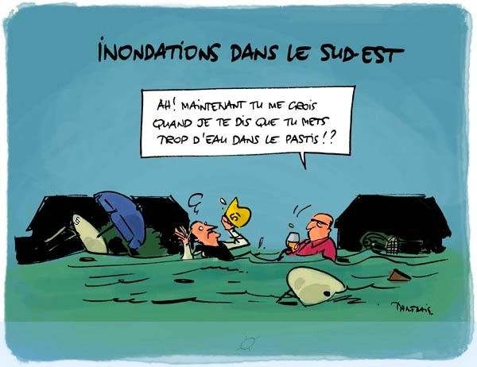
MERCI POUR VOTRE ATTENTION
FIN

